Slide 1

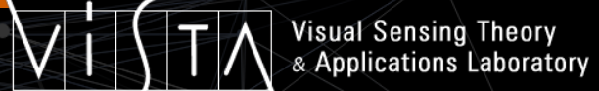
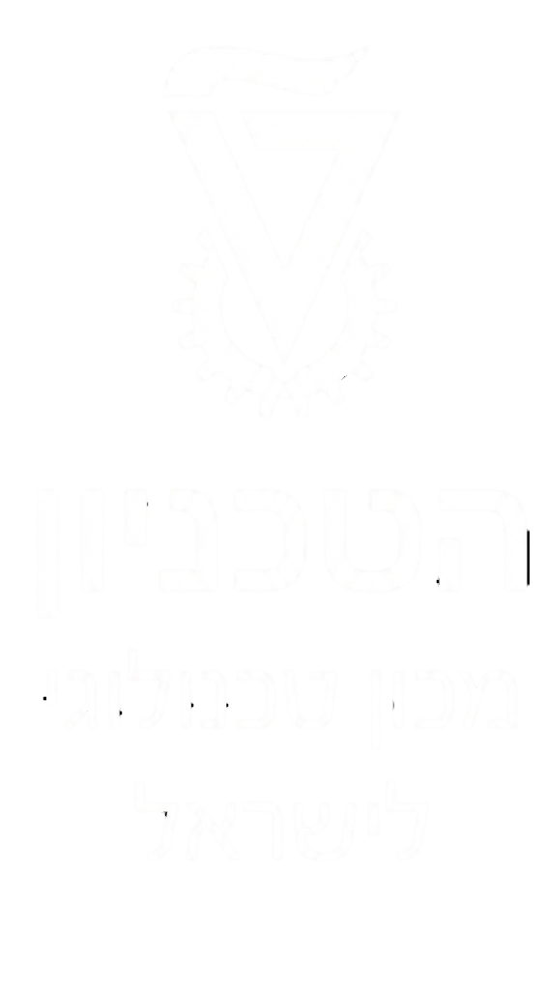
זיהוי דלקת חניכיים
בעזרת רשת נוירונים
Machine Learning Research Project
דניאל אליהו יהושוע ,אמיר עזרא סורני
בהנחיית: אורי בריט, שמעון ברבי
הטכניון– מכון טכנולוגי לישראל
29.12.25

Slide 2
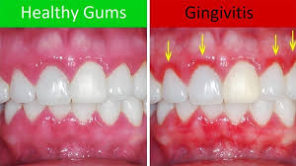
הבעיה - דלקת חניכיים
הגדרה
שכיחות
השלב הקל (Gingivitis) :דלקת שטחית והפיכה הניתנת לריפוי מלא.
השלב הכרוני (Periodontitis): מחלה מתקדמת הפוגעת ברקמות התומכות בשן:
גורמת לנזק עמוק ובלתי הפיך לעצם הלסת.
עלולה להוביל לניידות ואובדן שיניים.
תגובה דלקתית של רקמת החניכיים, הנגרמת לרוב כתוצאה מהצטברות רובד חיידקים (פלאק) על השיניים ובקו החניכיים.
כ-80%-90% מהאוכלוסייה יסבלו ממנה בשלב כלשהו בחייהם.

Slide 3
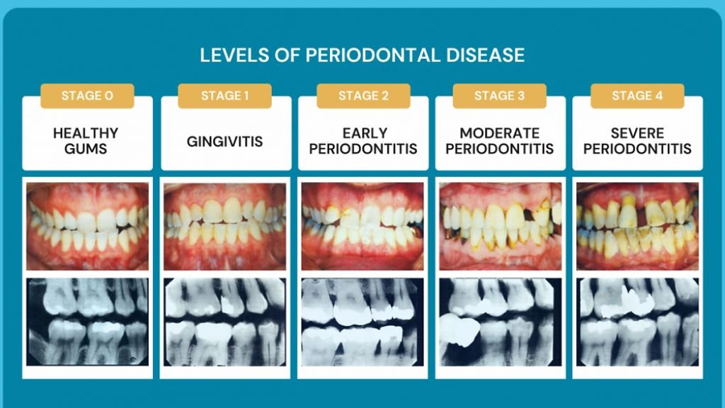
השלכות המחלה
אחד מהגורמים העיקריים לאובדן שיניים
קשר למחלות סיסטמיות
מחלות כלל גופניות כגון סכרת ומחלות לב
חשיבות האבחון המוקדם למניעת נזקים בלתי הפיכים

Slide 4
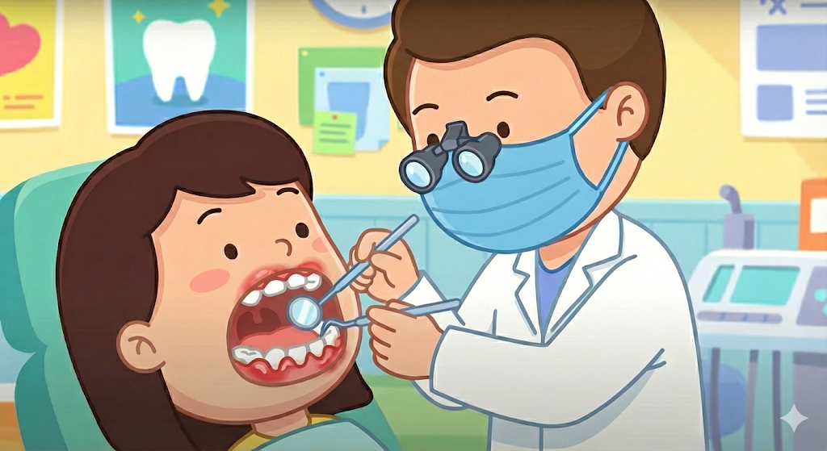
האבחון המסורתי כיום
מסתמך בעיקר על בדיקה חזותית ידנית של רופא השיניים
כולל מדידת עומק כיסים (Probing Depth)
בחינת סימנים קליניים
דימום, אדמומיות ונפיחות

Slide 5
חסרונות השיטה הקיימת
תהליך סובייקטיבי התלוי בבודק
גוזל זמן רב
רגיש לטעויות אנוש הנובעות מעייפות או חוסר ניסיון
המסקנה: קיים צורך בכלי אבחון אובייקטיבי ומדויק

Slide 6
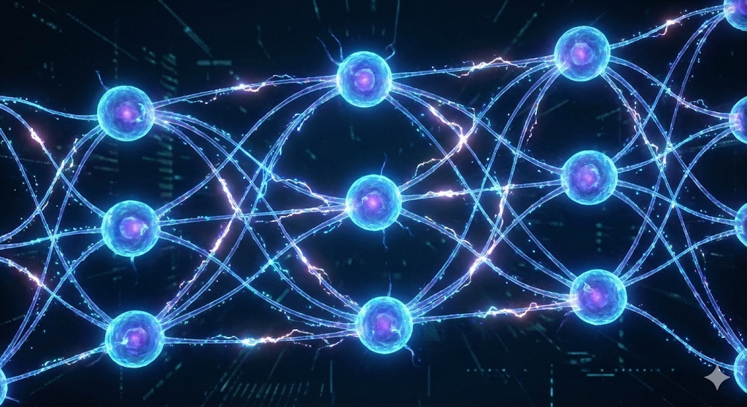
הפתרון הטכנולוגי
ראייה ממוחשבת
ביצוע סגמנטציה- חלוקה למחלקות ברמת הפיקסל
זיהוי ותיחום גבולות המחלה בצורה חדה וברורה
הפרדה בין אזורים פתולוגיים לרקמות בריאות

Slide 7
היתרון הקליני
אינדיקציה חזותית ומיקום מדויק של הדלקת
איתור תבניות מורכבות שאינן נראות לעין האנושית בקלות
ניצול כוח החישוב של רשתות נוירונים לשיפור הדיוק

Slide 8
מטרות העל והסגמנטציה
מטרת העל
פיתוח מודל למידת מכונה לזיהוי וסימון אוטומטי של אזורים פתולוגיים
פיתוח אלגוריתם סגמנטציה
סיווג כל פיקסל בתמונה
זיהוי מדויק של קו החניכיים (Gingival Margin)
בידוד אזורים המראים סימני דלקת

Slide 9
שיתוף פעולה מחקרי
הפרויקט נעשה בשיתוף פעולה מחקרי הדוק
שותפות עם רופאי שיניים מומחים לקבלת דאטה והנחיה קלינית
המטרה: שילוב ידע רפואי עם יכולות למידה עמוקה

Slide 10
מאגר הנתונים (Dataset)
אימון מודל שיניים
497 תמונות (403 אימון, 94 בדיקה)
אימון מודל דלקת
429 תמונות (338 אימון, 91 בדיקה)
בדיקה חיצונית (Blind Test)
100 תמונות חדשות לחלוטין מצוות הרופאים לאימות קליני

Slide 11

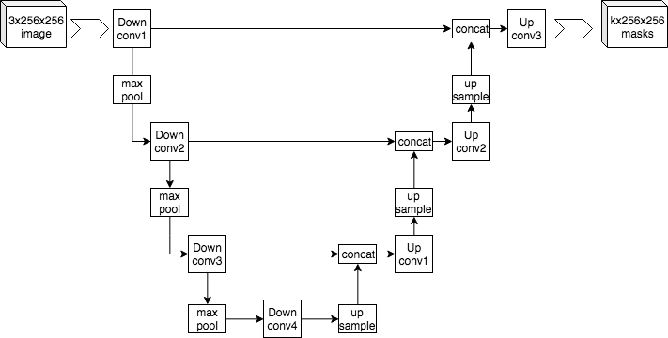
ארכיטקטורת U-Net
הרשת הקלאסית לסגמנטציה של מידע רפואי
(Ronneberger et al., 2015)
בנויה ממקודד (Encoder) ומפענח (Decoder)
יעילה מאוד בזיהוי גבולות בתמונות רפואיות

Slide 12
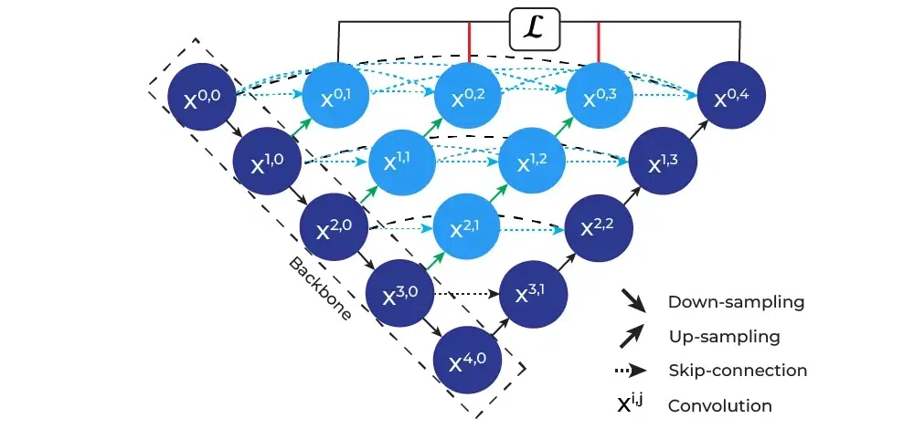
הארכיטקטורה הנבחרת: U-Net++
גרסה משודרגת של U-Net
(Zhou et al., 2018)
החידוש
הוספת שלבים(Nested Layers) בין שלב ה-Encoding לשלב ה-Decoding
כל שלב כולל קונבולוציה, נורמליזציה ואקטיבציה

Slide 13
מדוע בחרנו ב– U-Net++?
מספקת תוצאה מדויקת יותר לעומת U-Net המקורית
מצליחה לתת ביצועים עדיפים בתמונות רועשות
מתמודדת טוב יותר עם הבדלים קטנים בין פיקסלים חיוביים לשליליים

Slide 14
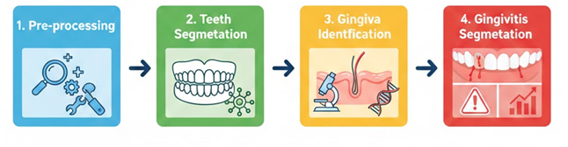
סקירה כללית של ה-Pipeline
המודל פועל בארבעה שלבים עוקבים
כל שלב משמש כעיבוד מקדים (Pre-processing) לשלב הבא
המטרה
לבודד ולהתמקד ברקמת החניכיים בלבד לפני אבחון המחלה

Slide 15
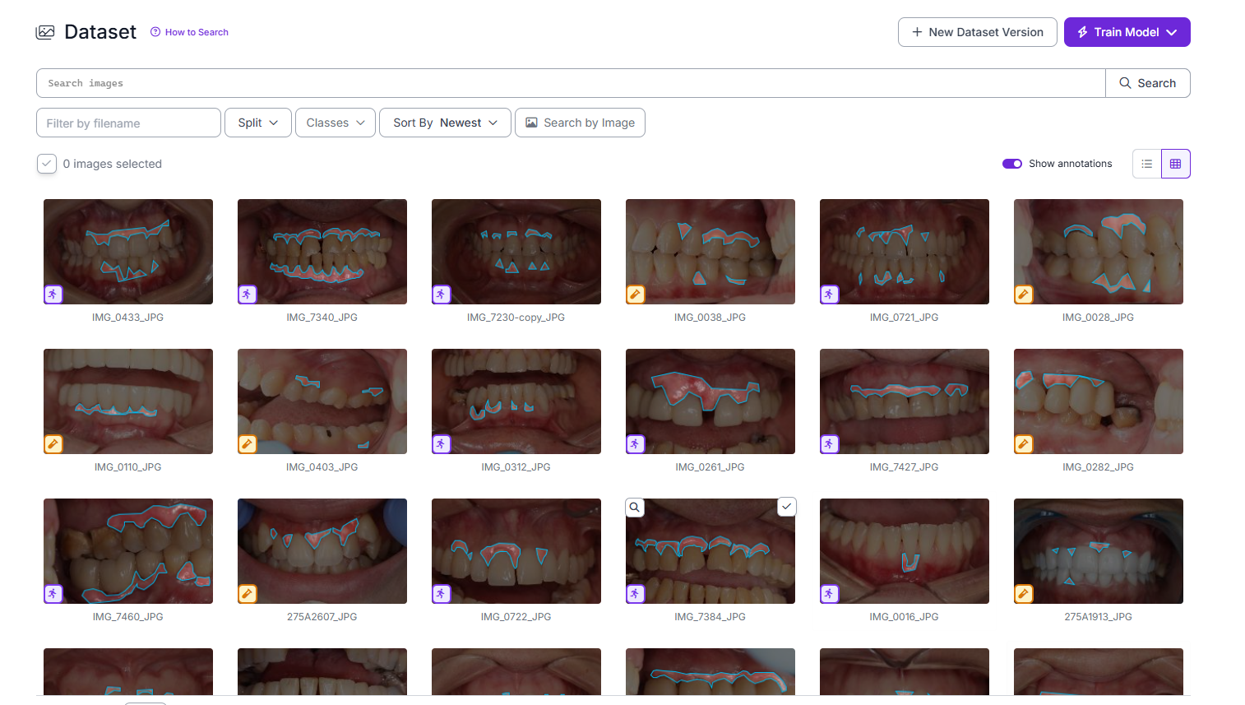
שלב 1: Pre-Processing
הנתונים סומנו במקור בפורמט YOLO/Roboflow
המרה לפורמט מפה בינארית (BitMap)
פיקסלים רלוונטיים (לבן=רלוונטי)
רקע שחור (לא רלוונטי)
המסכה משמשת כ"אמת מוחלטת" לתהליך האימון.

Slide 16
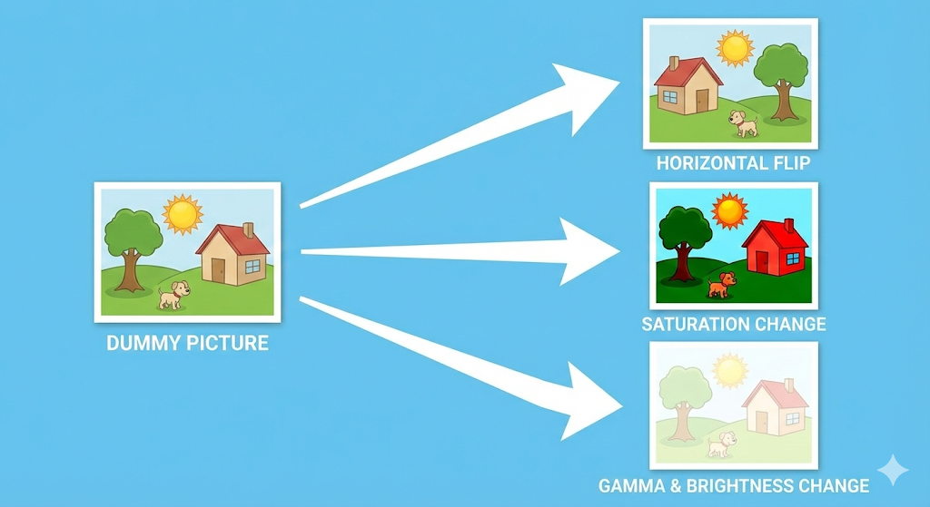
Augmentations
מטרה: הגדלת גודל מערך האימון ושיפור הכללה
טכניקות שהופעלו
היפוך צידי (Horizontal)
שינוי רוויה (Saturation)
עיצוב היסטוגרמה

Slide 17
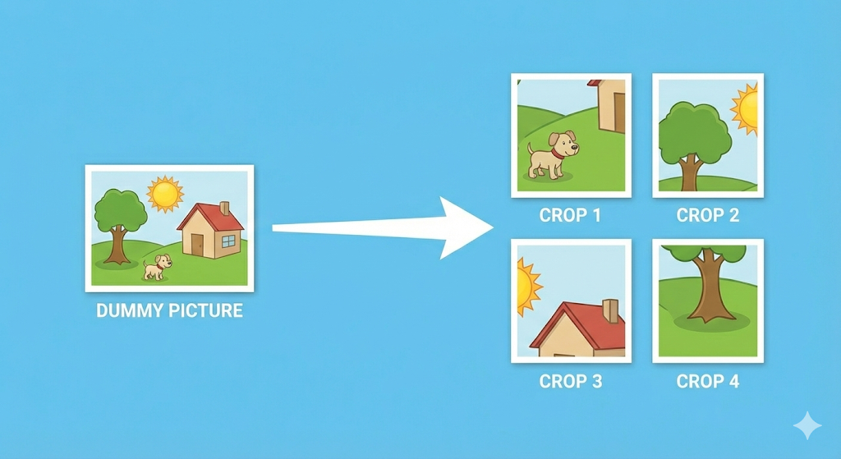
חיתוך לטלאים
תמונות המקור גדולות מאוד, אך הרשת דורשת קלט בגודל קבוע
בוצע חיתוך לטלאים בגדלים ספציפיים
מודל שיניים: 512×512
מודל דלקת: 256×256

Slide 18
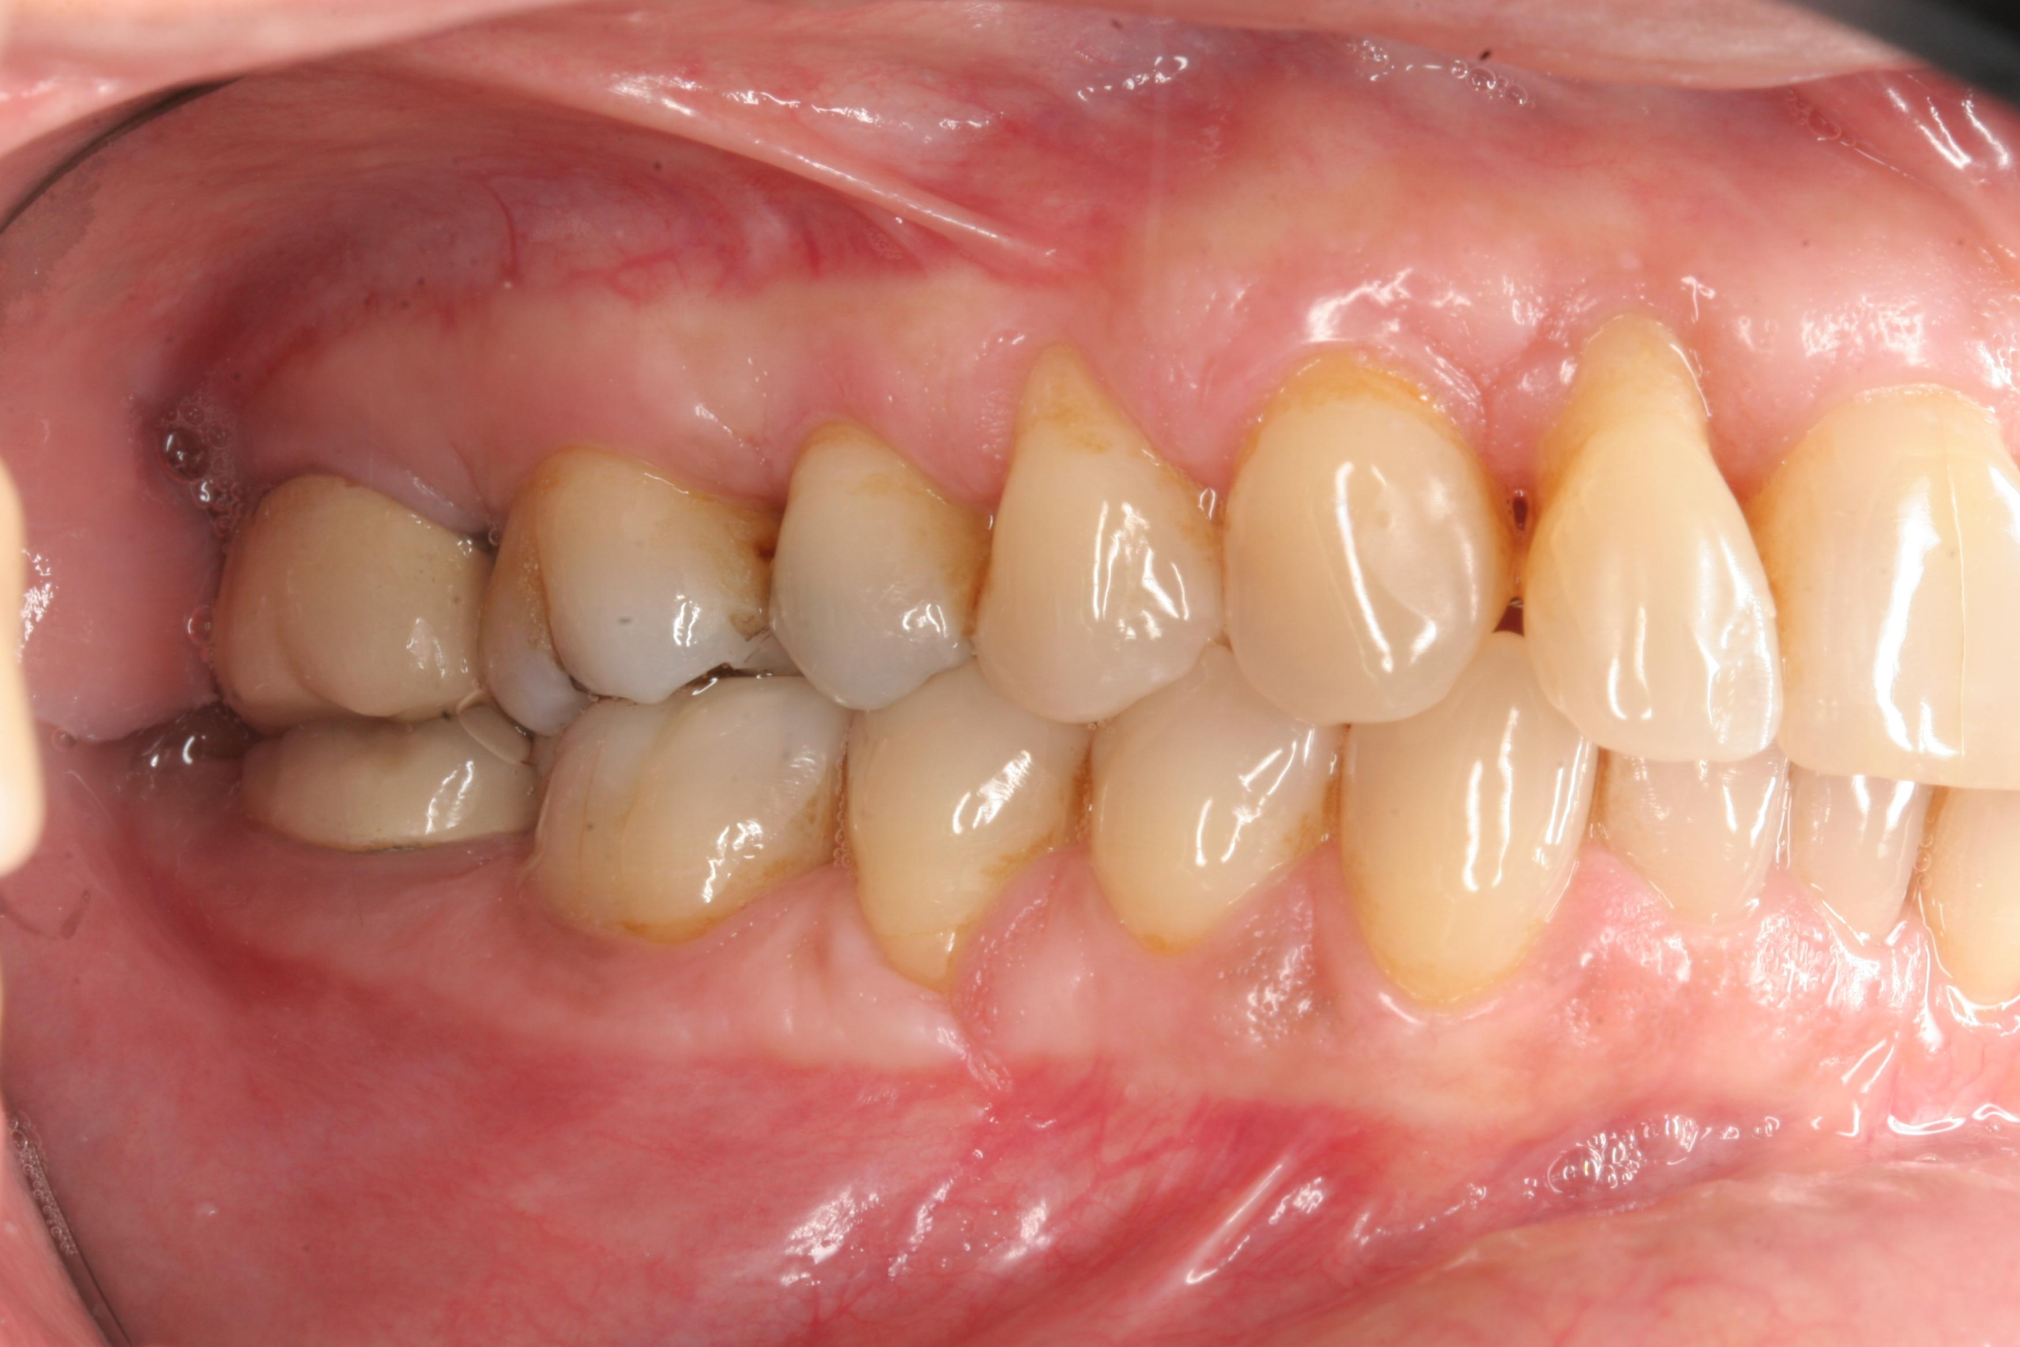
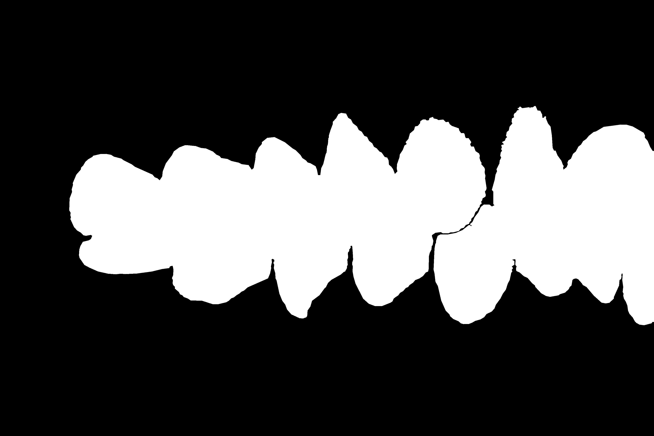
שלב 2: Teeth Segmentation
אתגר
החניכיים ושאר חלקי הפה בעלי גוון אדום דומה
הפתרון
שימוש בשיניים כ"עוגן"(Anchor) לגילוי מיקום החניכיים
רקמת החניכיים המודלקת לרוב מתקבצת סביב השיניים

Slide 19
אימון בשיטת הטלאים
שימוש ב-U-Net++ להפרדה ברמת הפיקסל
מדוע חיתוך לטלאים ולא הקטנה?
שמירה על הרזולוציה הגבוהה של הפרטים הקליניים
עמידה בדרישת הרשת לקלט שהוא חזקה של 2 (512×512)

Slide 20
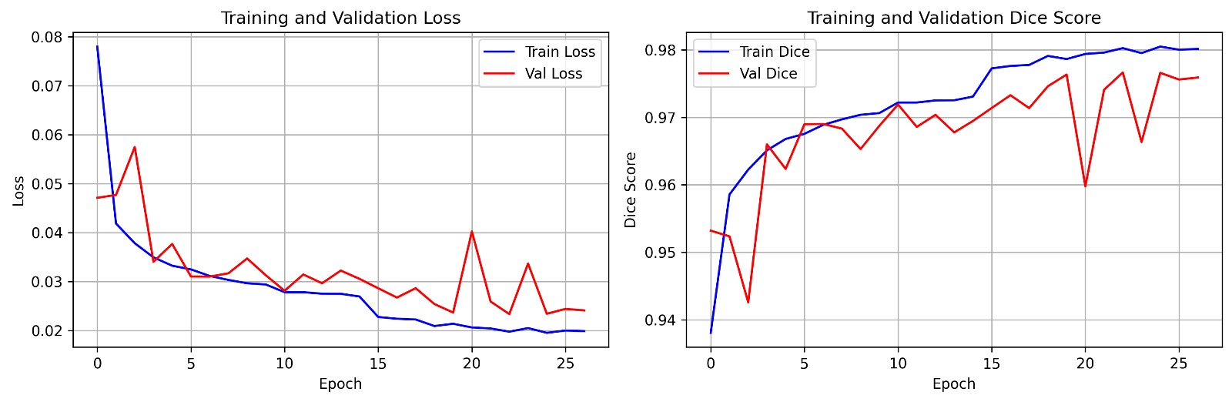
מגבלות חישוביות
תמונות גדולות מדי גורמות לזמן אימון ממושך
פגיעה בהכללה: המודל עלול להתמקד בפרטים מקומיים במקום בתכונות רחבות
שיטת הטלאים פתרה בעיות אלו
המודל אומן לבסוף למשך 50 אפוקים

Slide 21
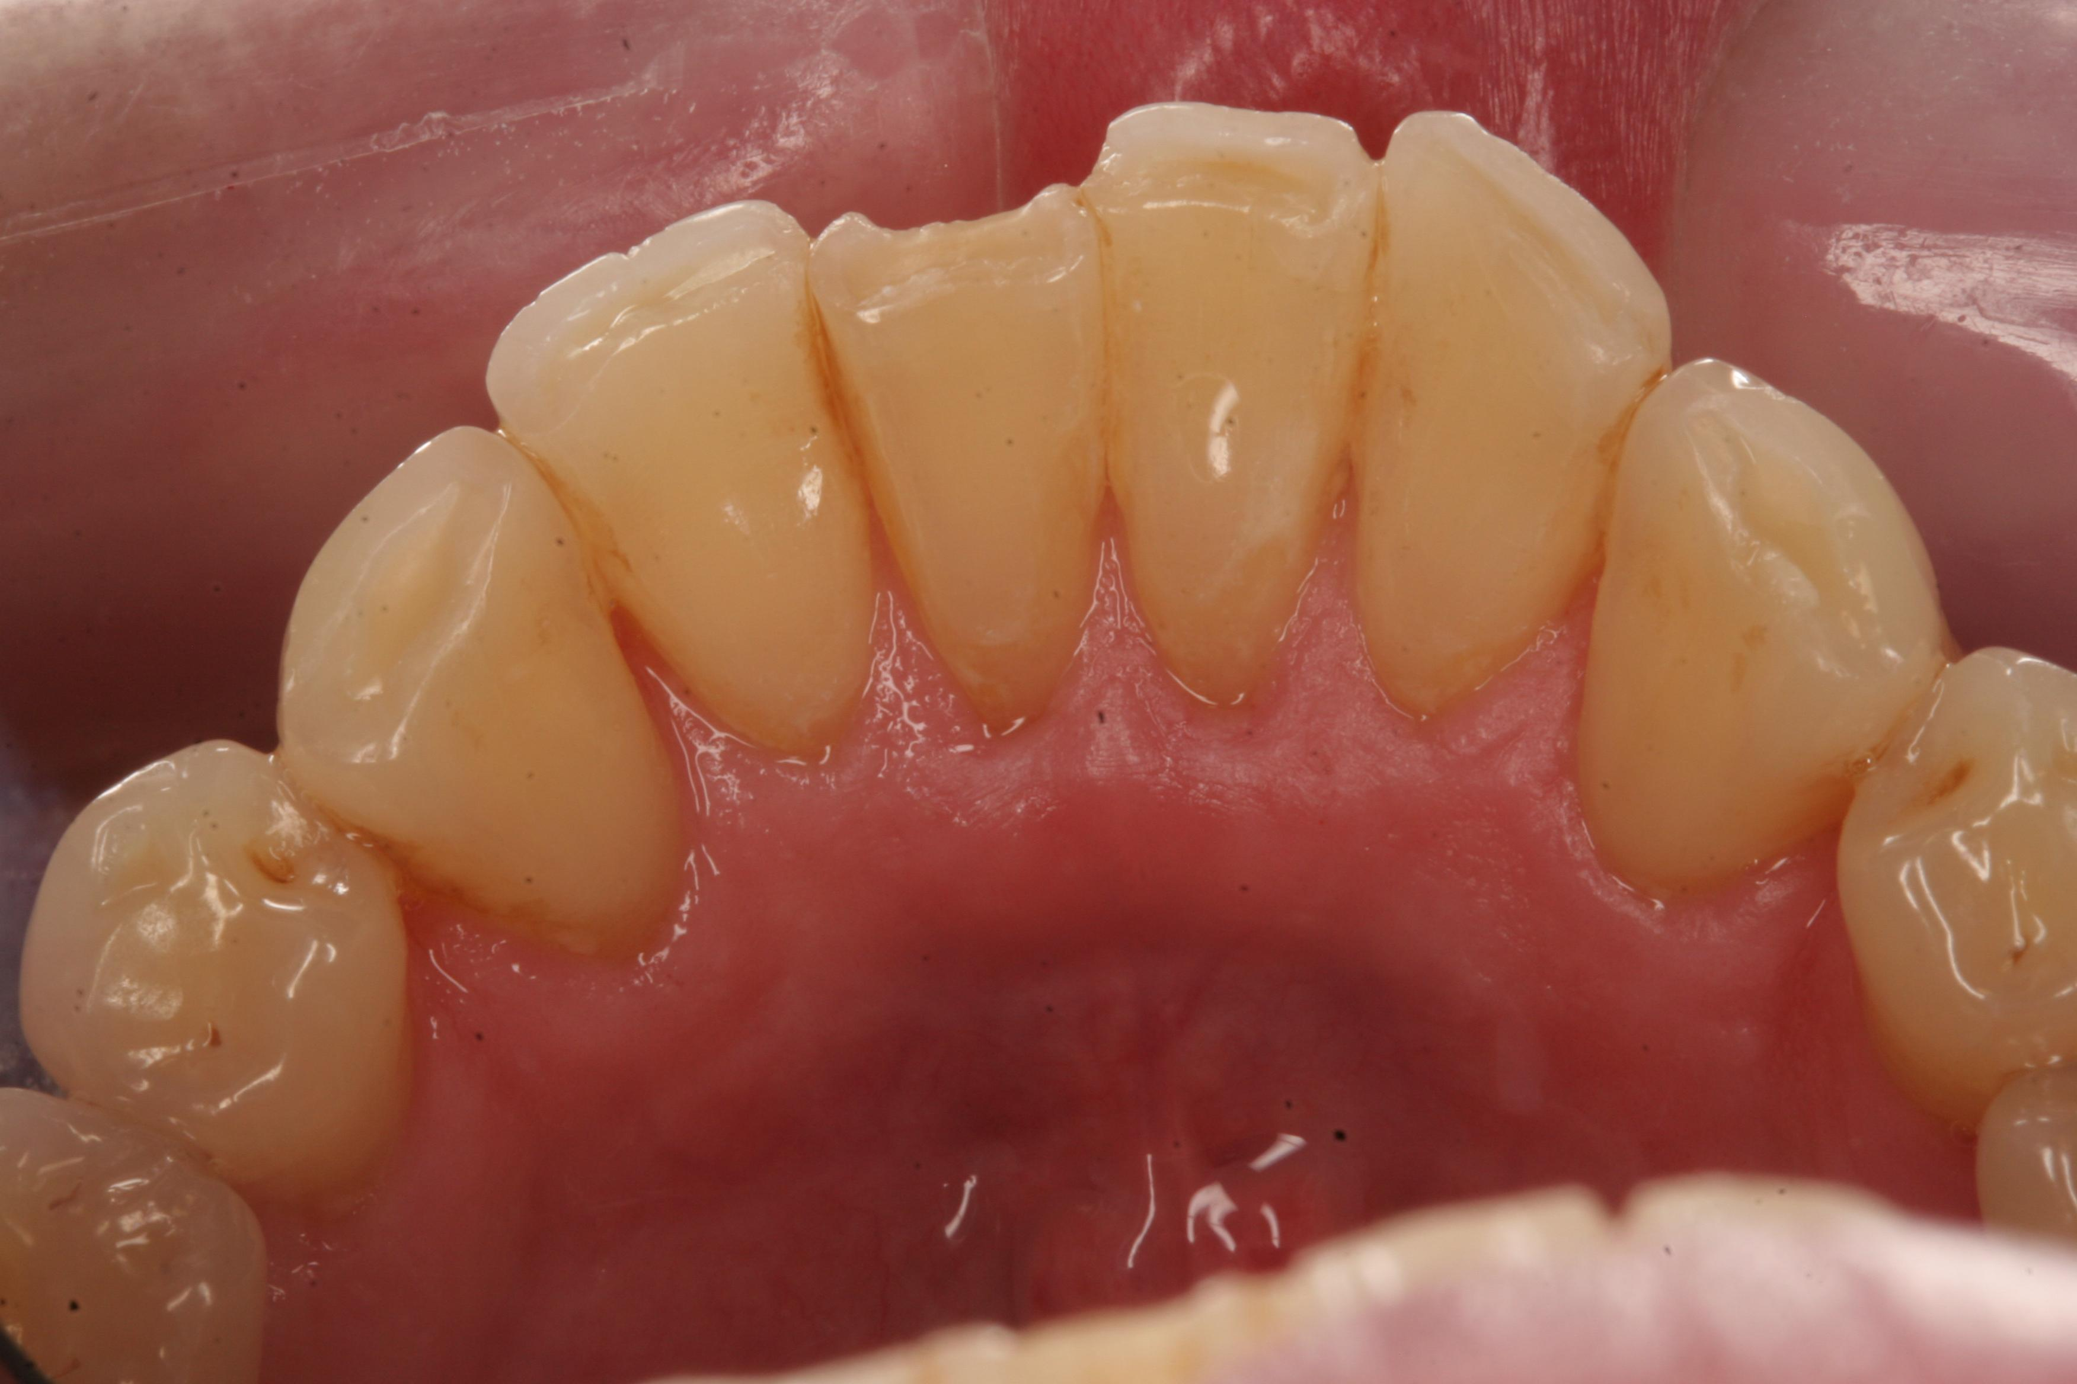
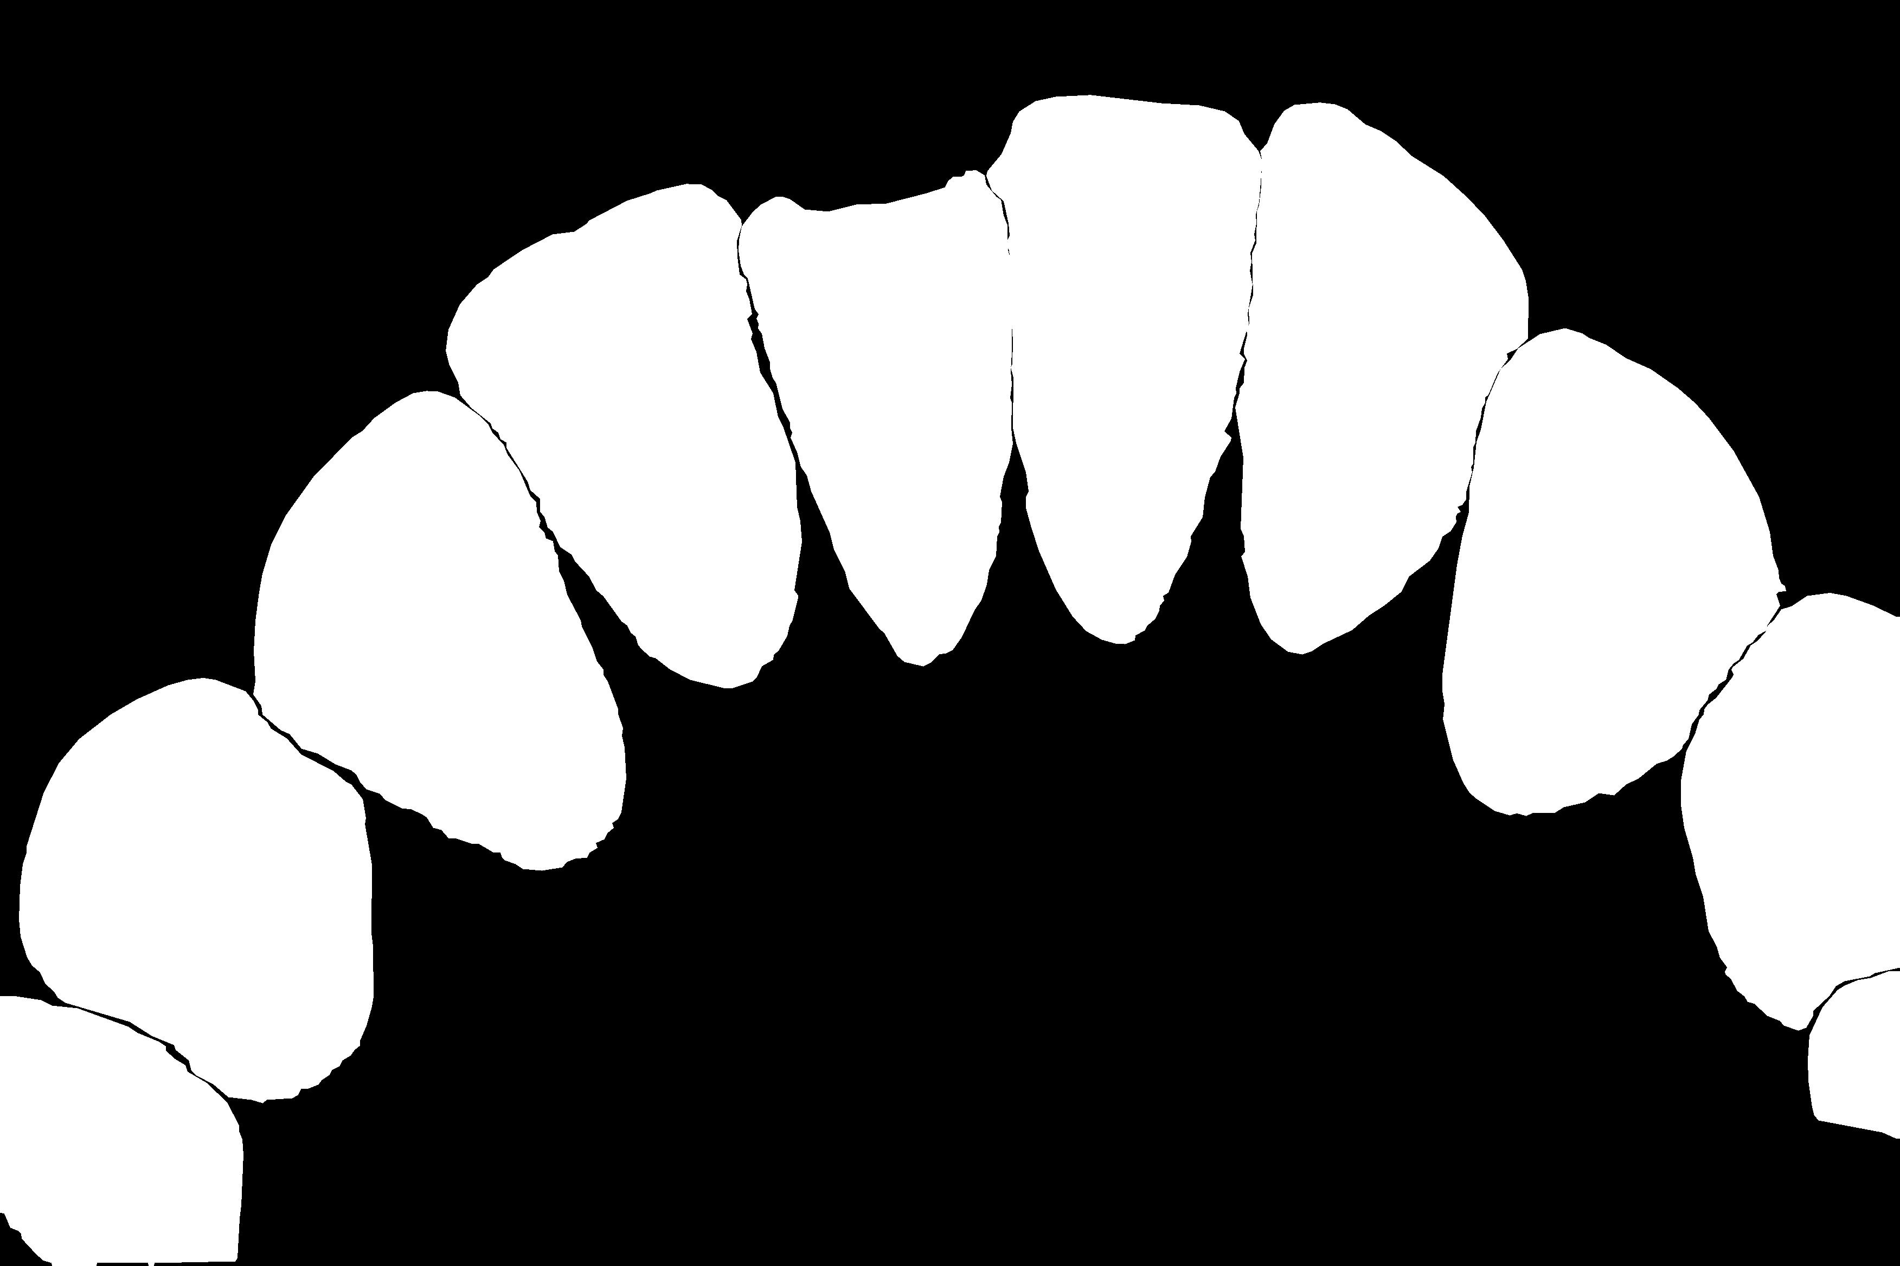
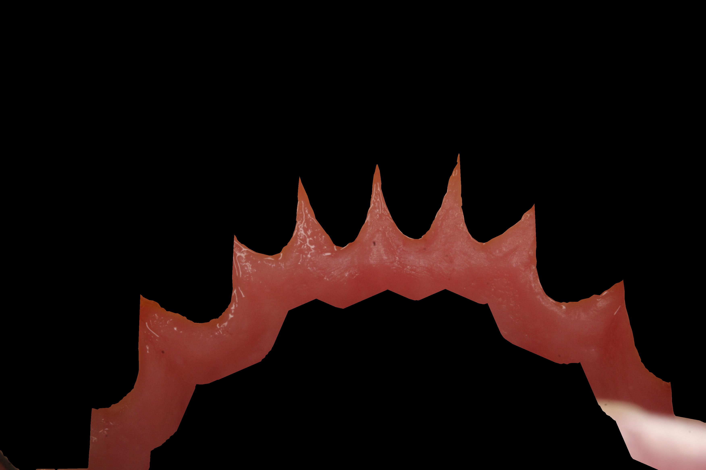
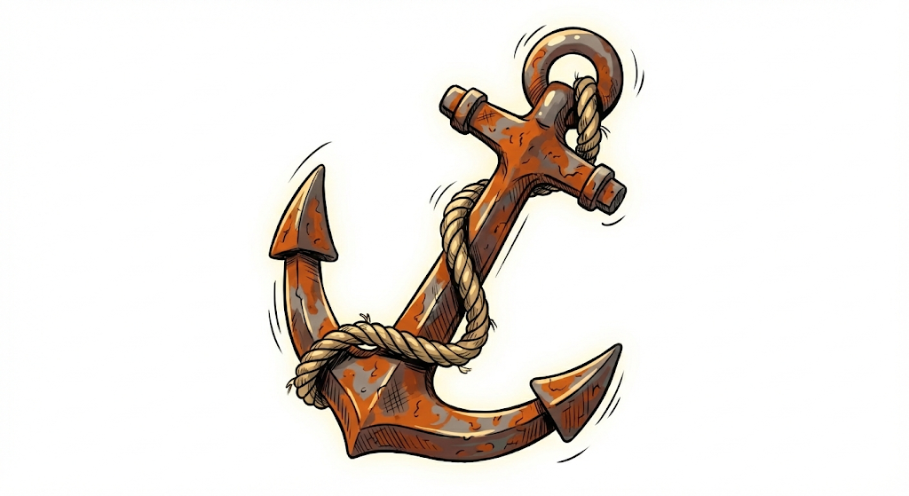
שלב 3: Gingival Retrieval
שיטה היוריסטית המבוססת על תוצאות מודל השיניים
הגדרה
רכיב שיניים = פיקסלים לבנים שכנים או באותו גובה
סינון רעשים: התעלמות מרכיבים הקטנים מאחוז אחד מהתמונה.

Slide 22
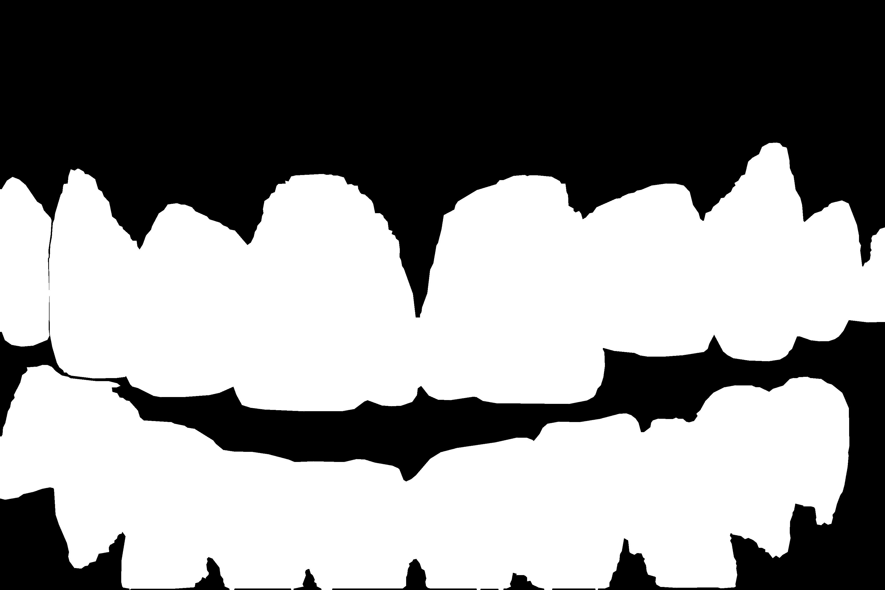
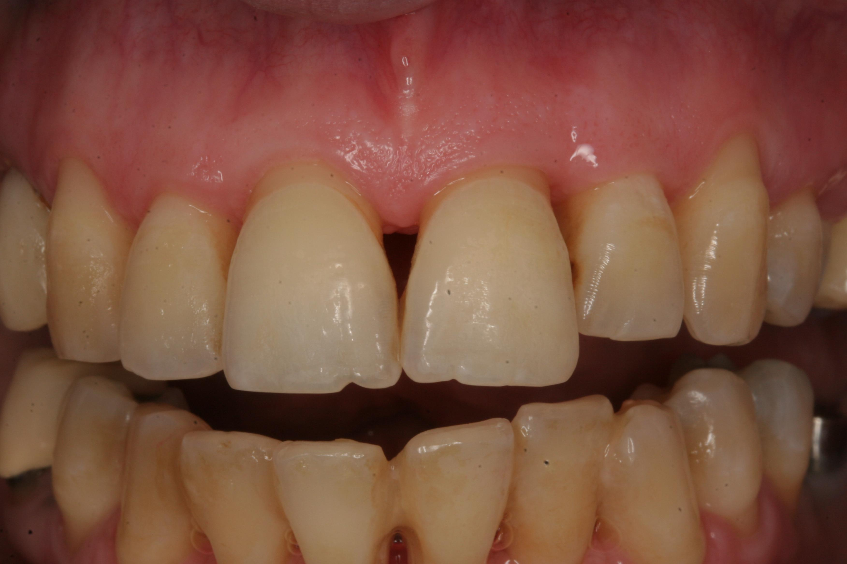
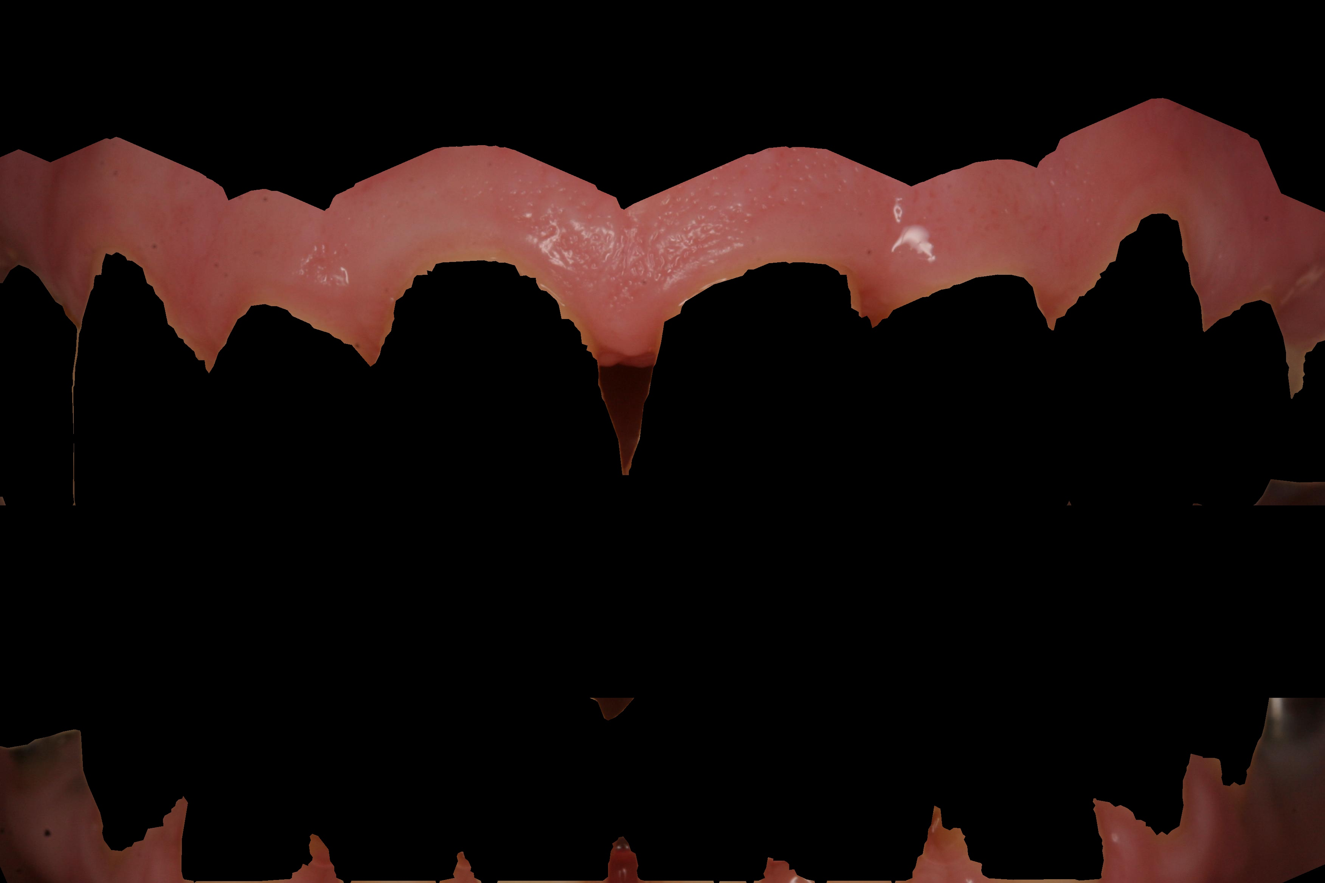
הפרדת לסתות
המודל מזהה "מרווח" (רצף ללא שיניים בגובה מסוים) כדי להבדיל בין לסתות
פיצול התמונה וחיפוש רכיבים בנפרד מעל ומתחת למרווח
גישה זו יעילה ומהירה יותר מאימון מודלMulti-class נפרד ללסתות

Slide 23
מציאת רקמת החניכיים
במקרה של 2 רכיבי שיניים
משחירים את המרווח ביניהם ושומרים פיקסלים קרובים
במקרה של רכיב יחיד
חישוב "גוף קמור מינימלי (Convex Hull)"

Slide 24
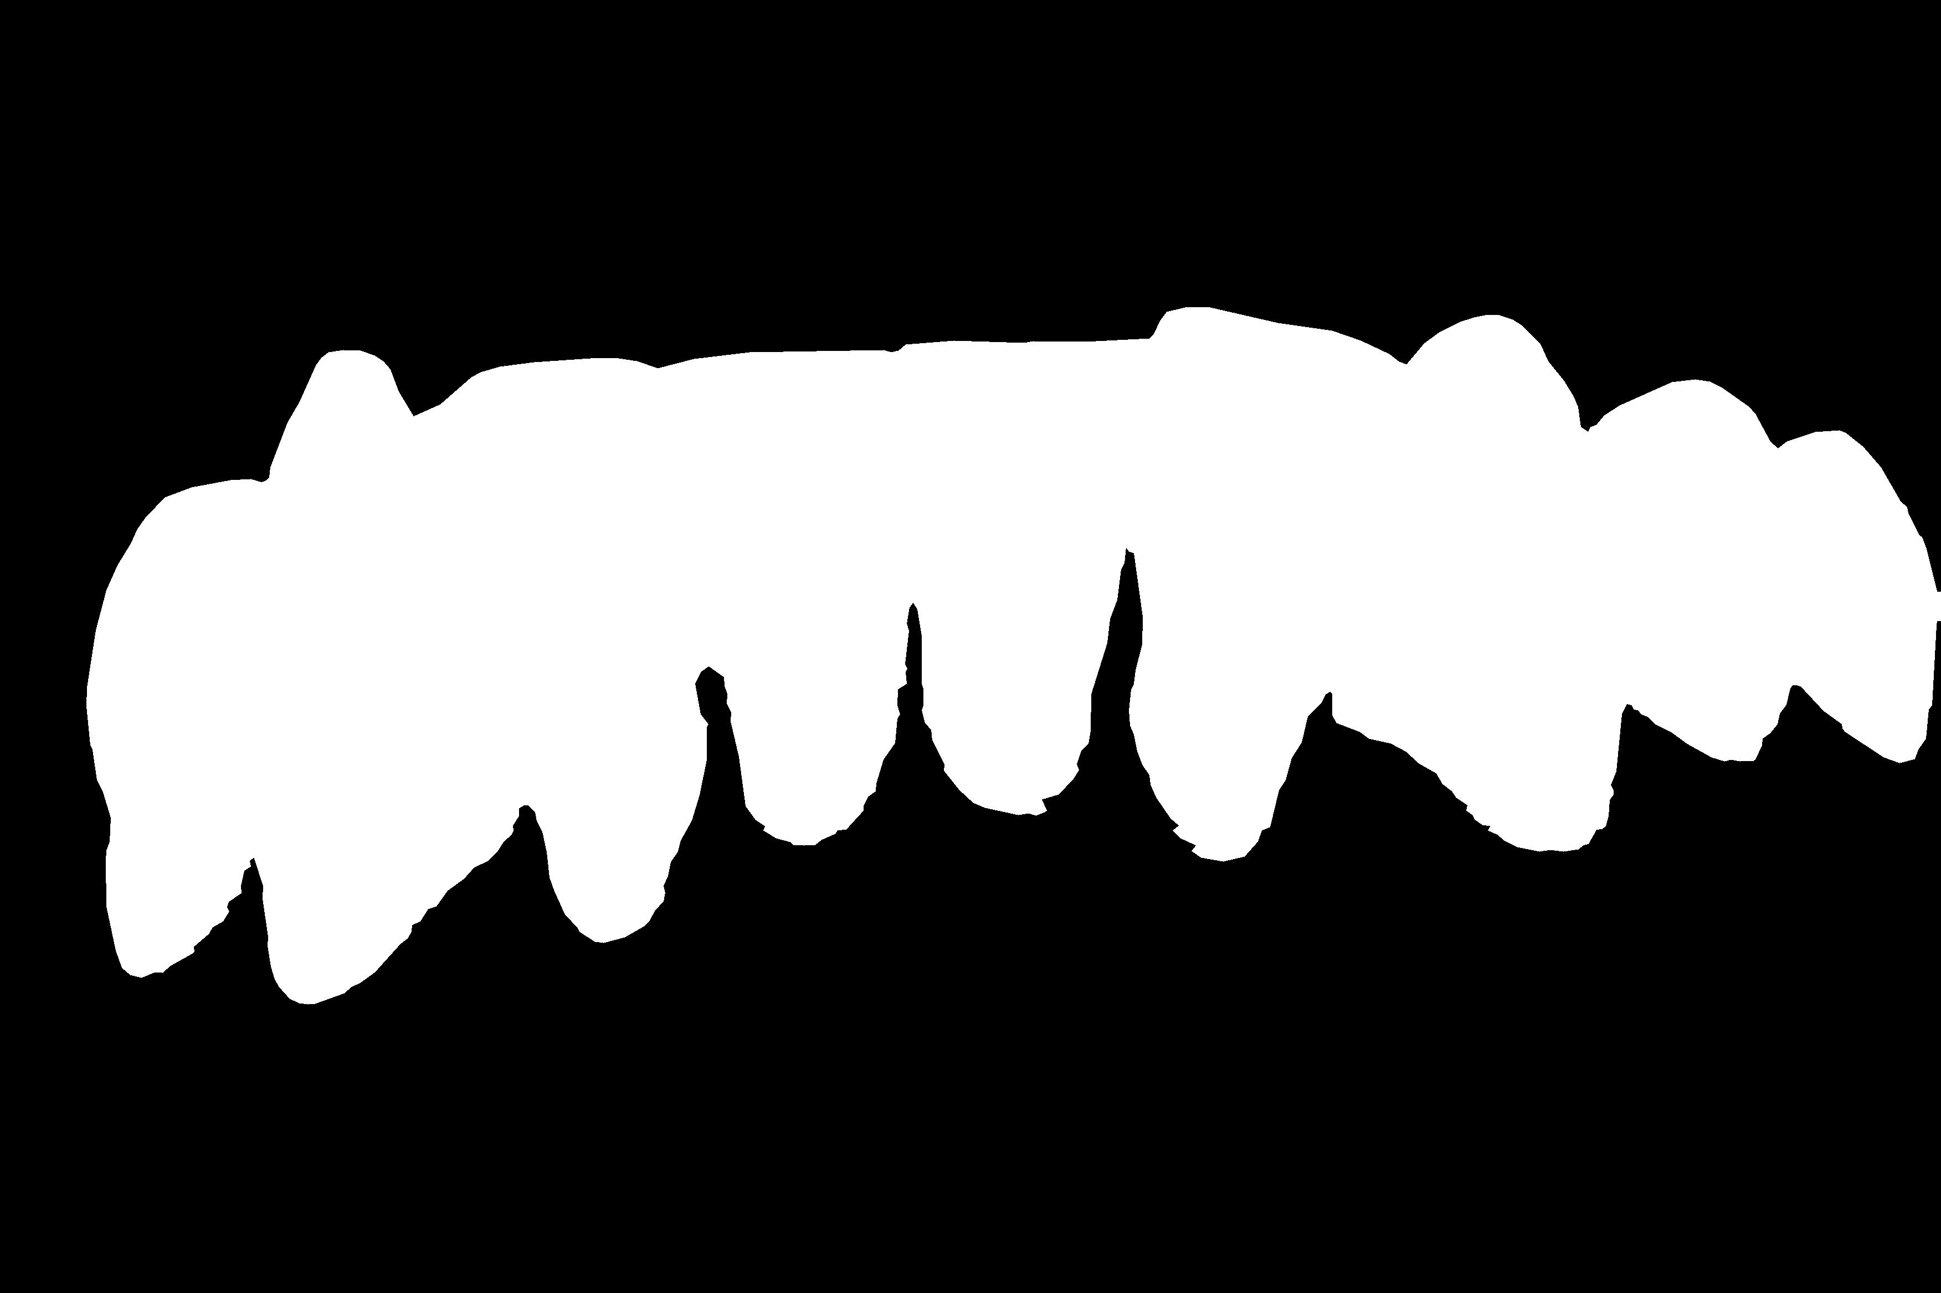
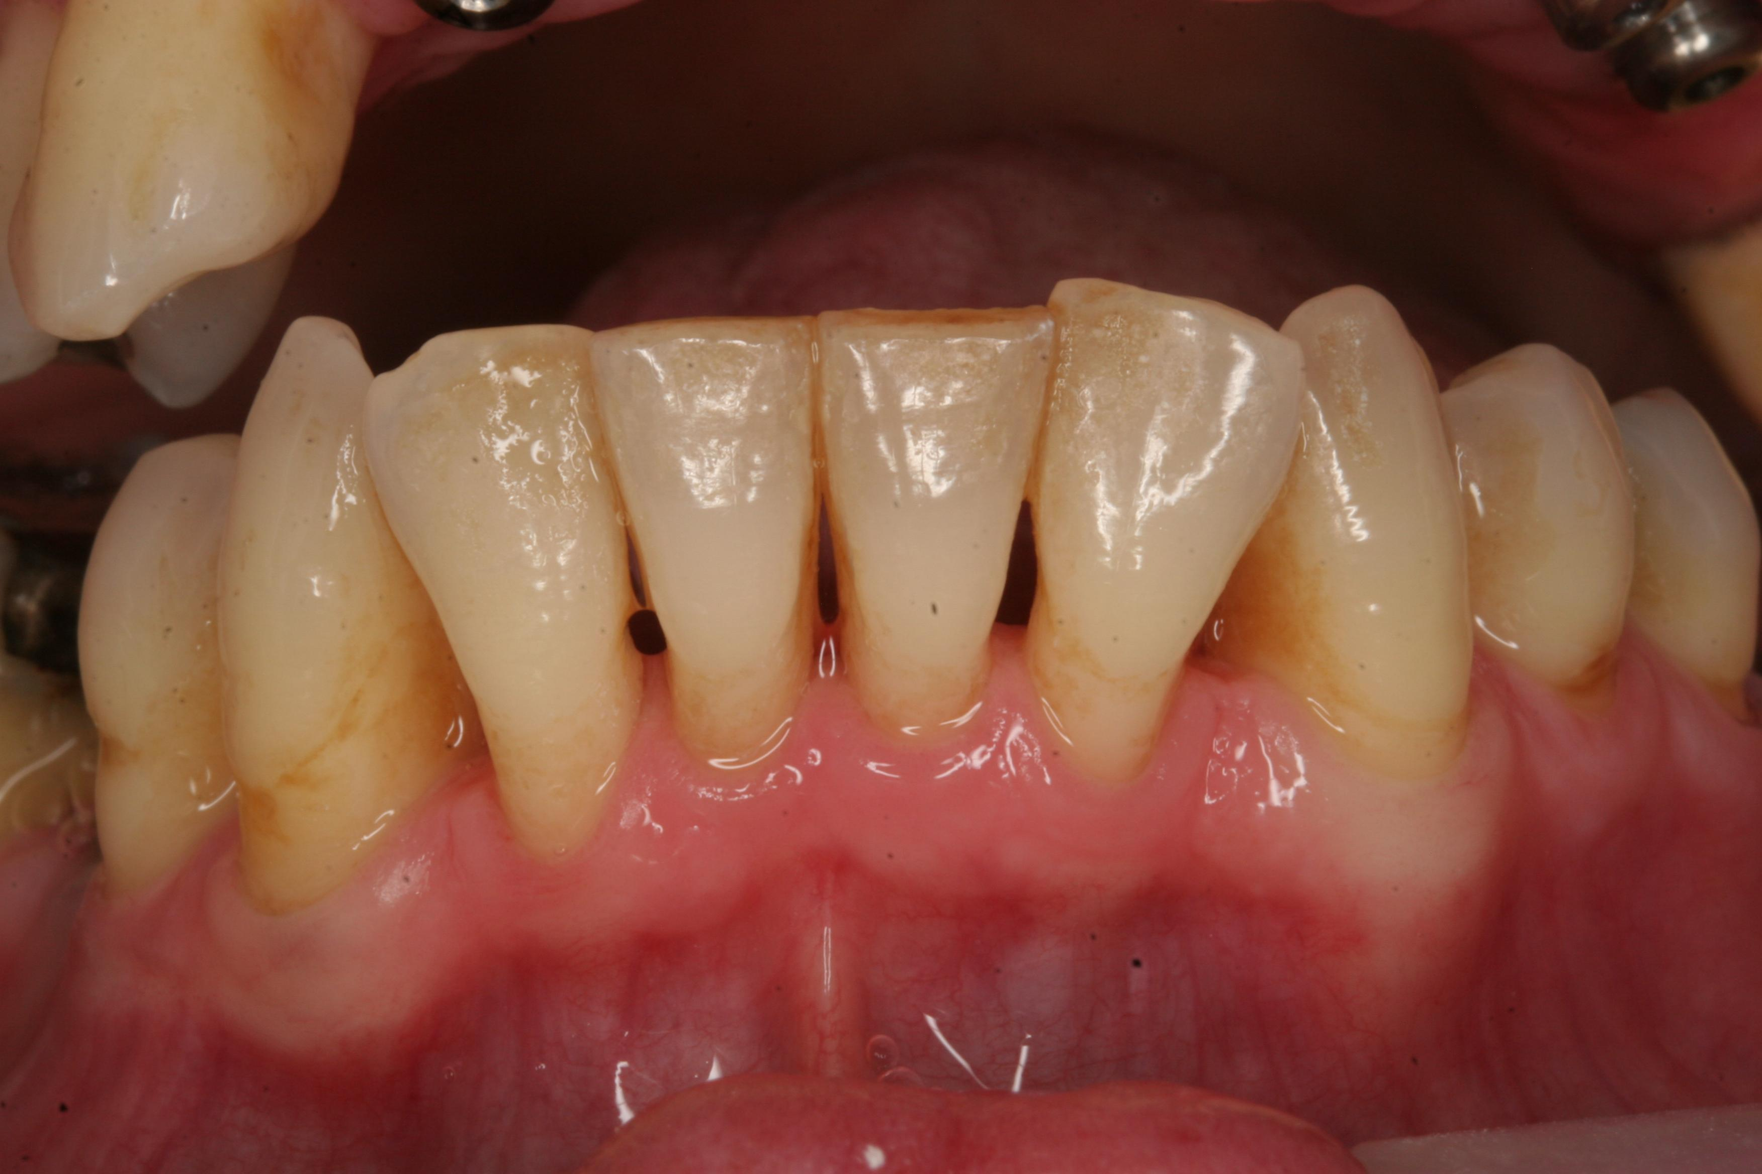
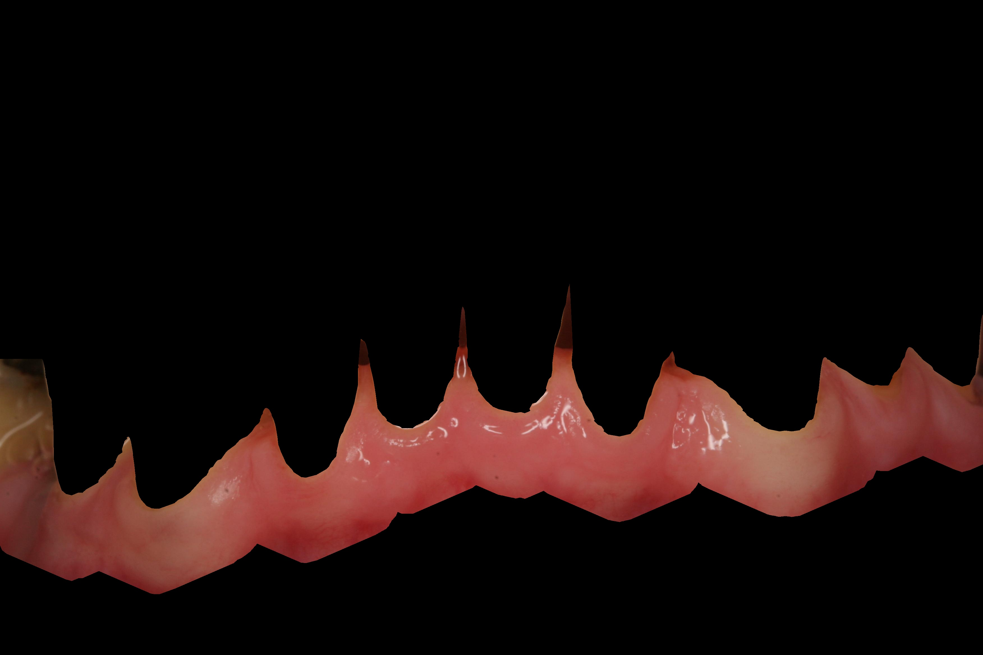
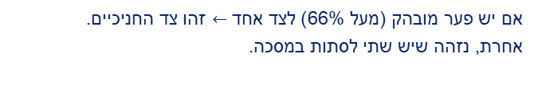
שיטת הגוף הקמור
בודקים היכן יש יותר "שטח ריק" בתוך הגוף הקמור (למעלה או למטה)
ההנחה
הגוף הקמור יכיל יותר אזורים ריקים בצד של החניכיים (בגלל מבנה הקשת של הלסת)
אם יש פער מובהק (מעל66% ) לצד אחד $←$ זהו צד החניכיים.
אחרת, נזהה שיש שתי לסתות במסכה.

Slide 25
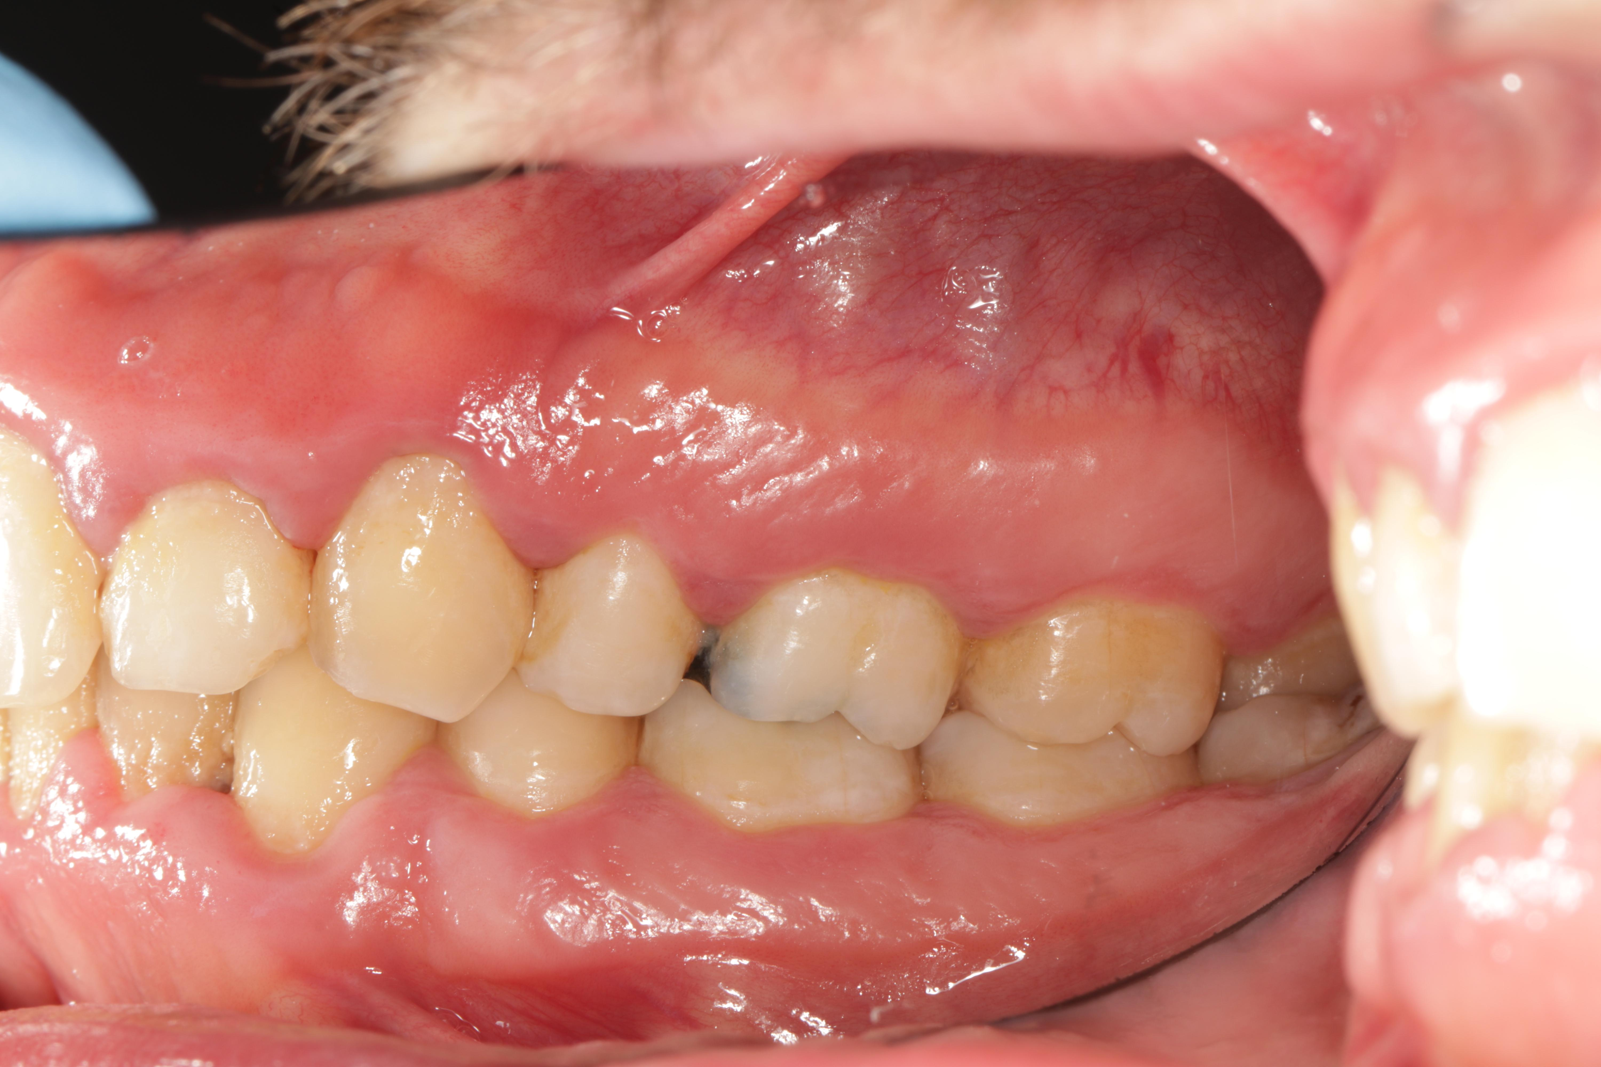
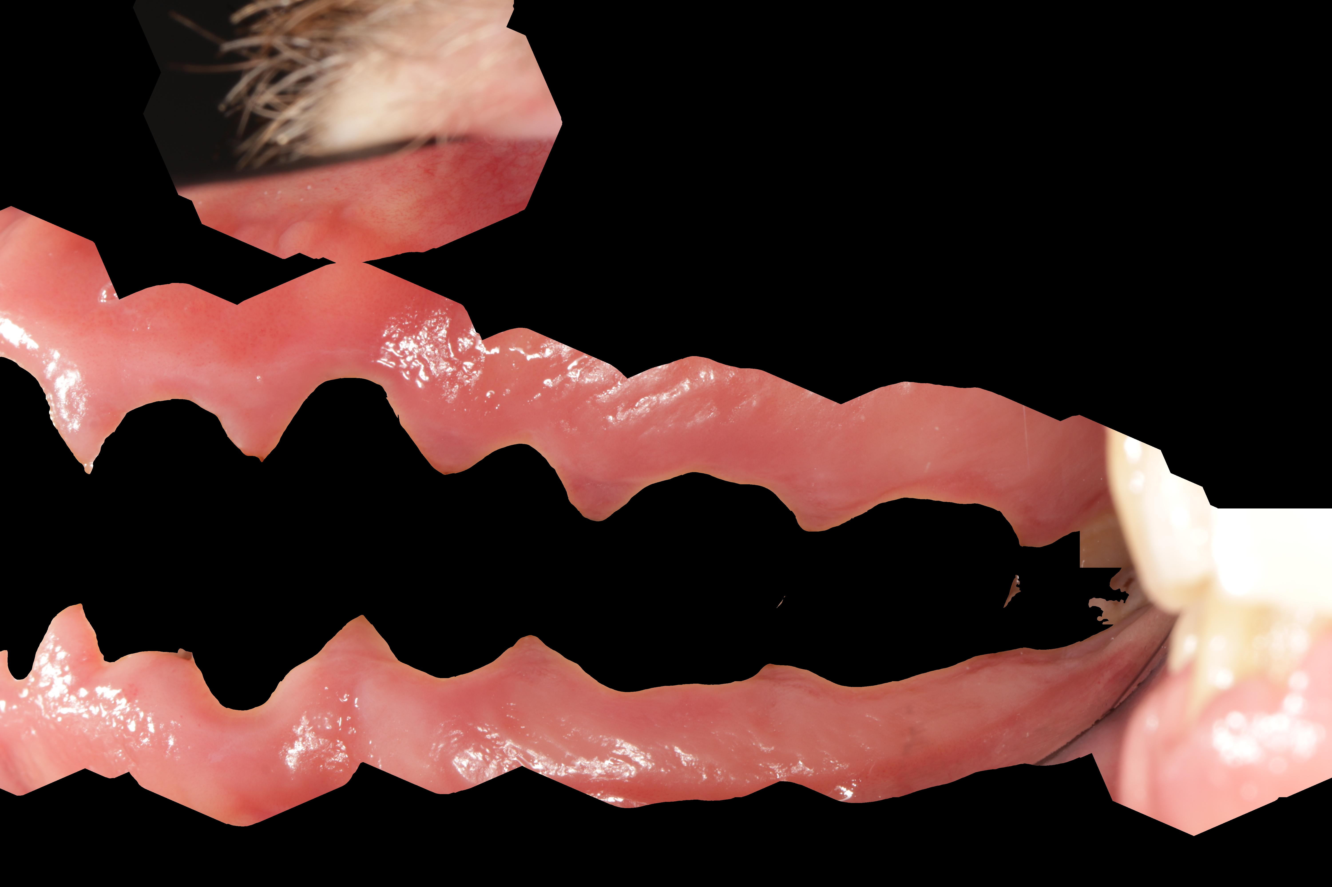
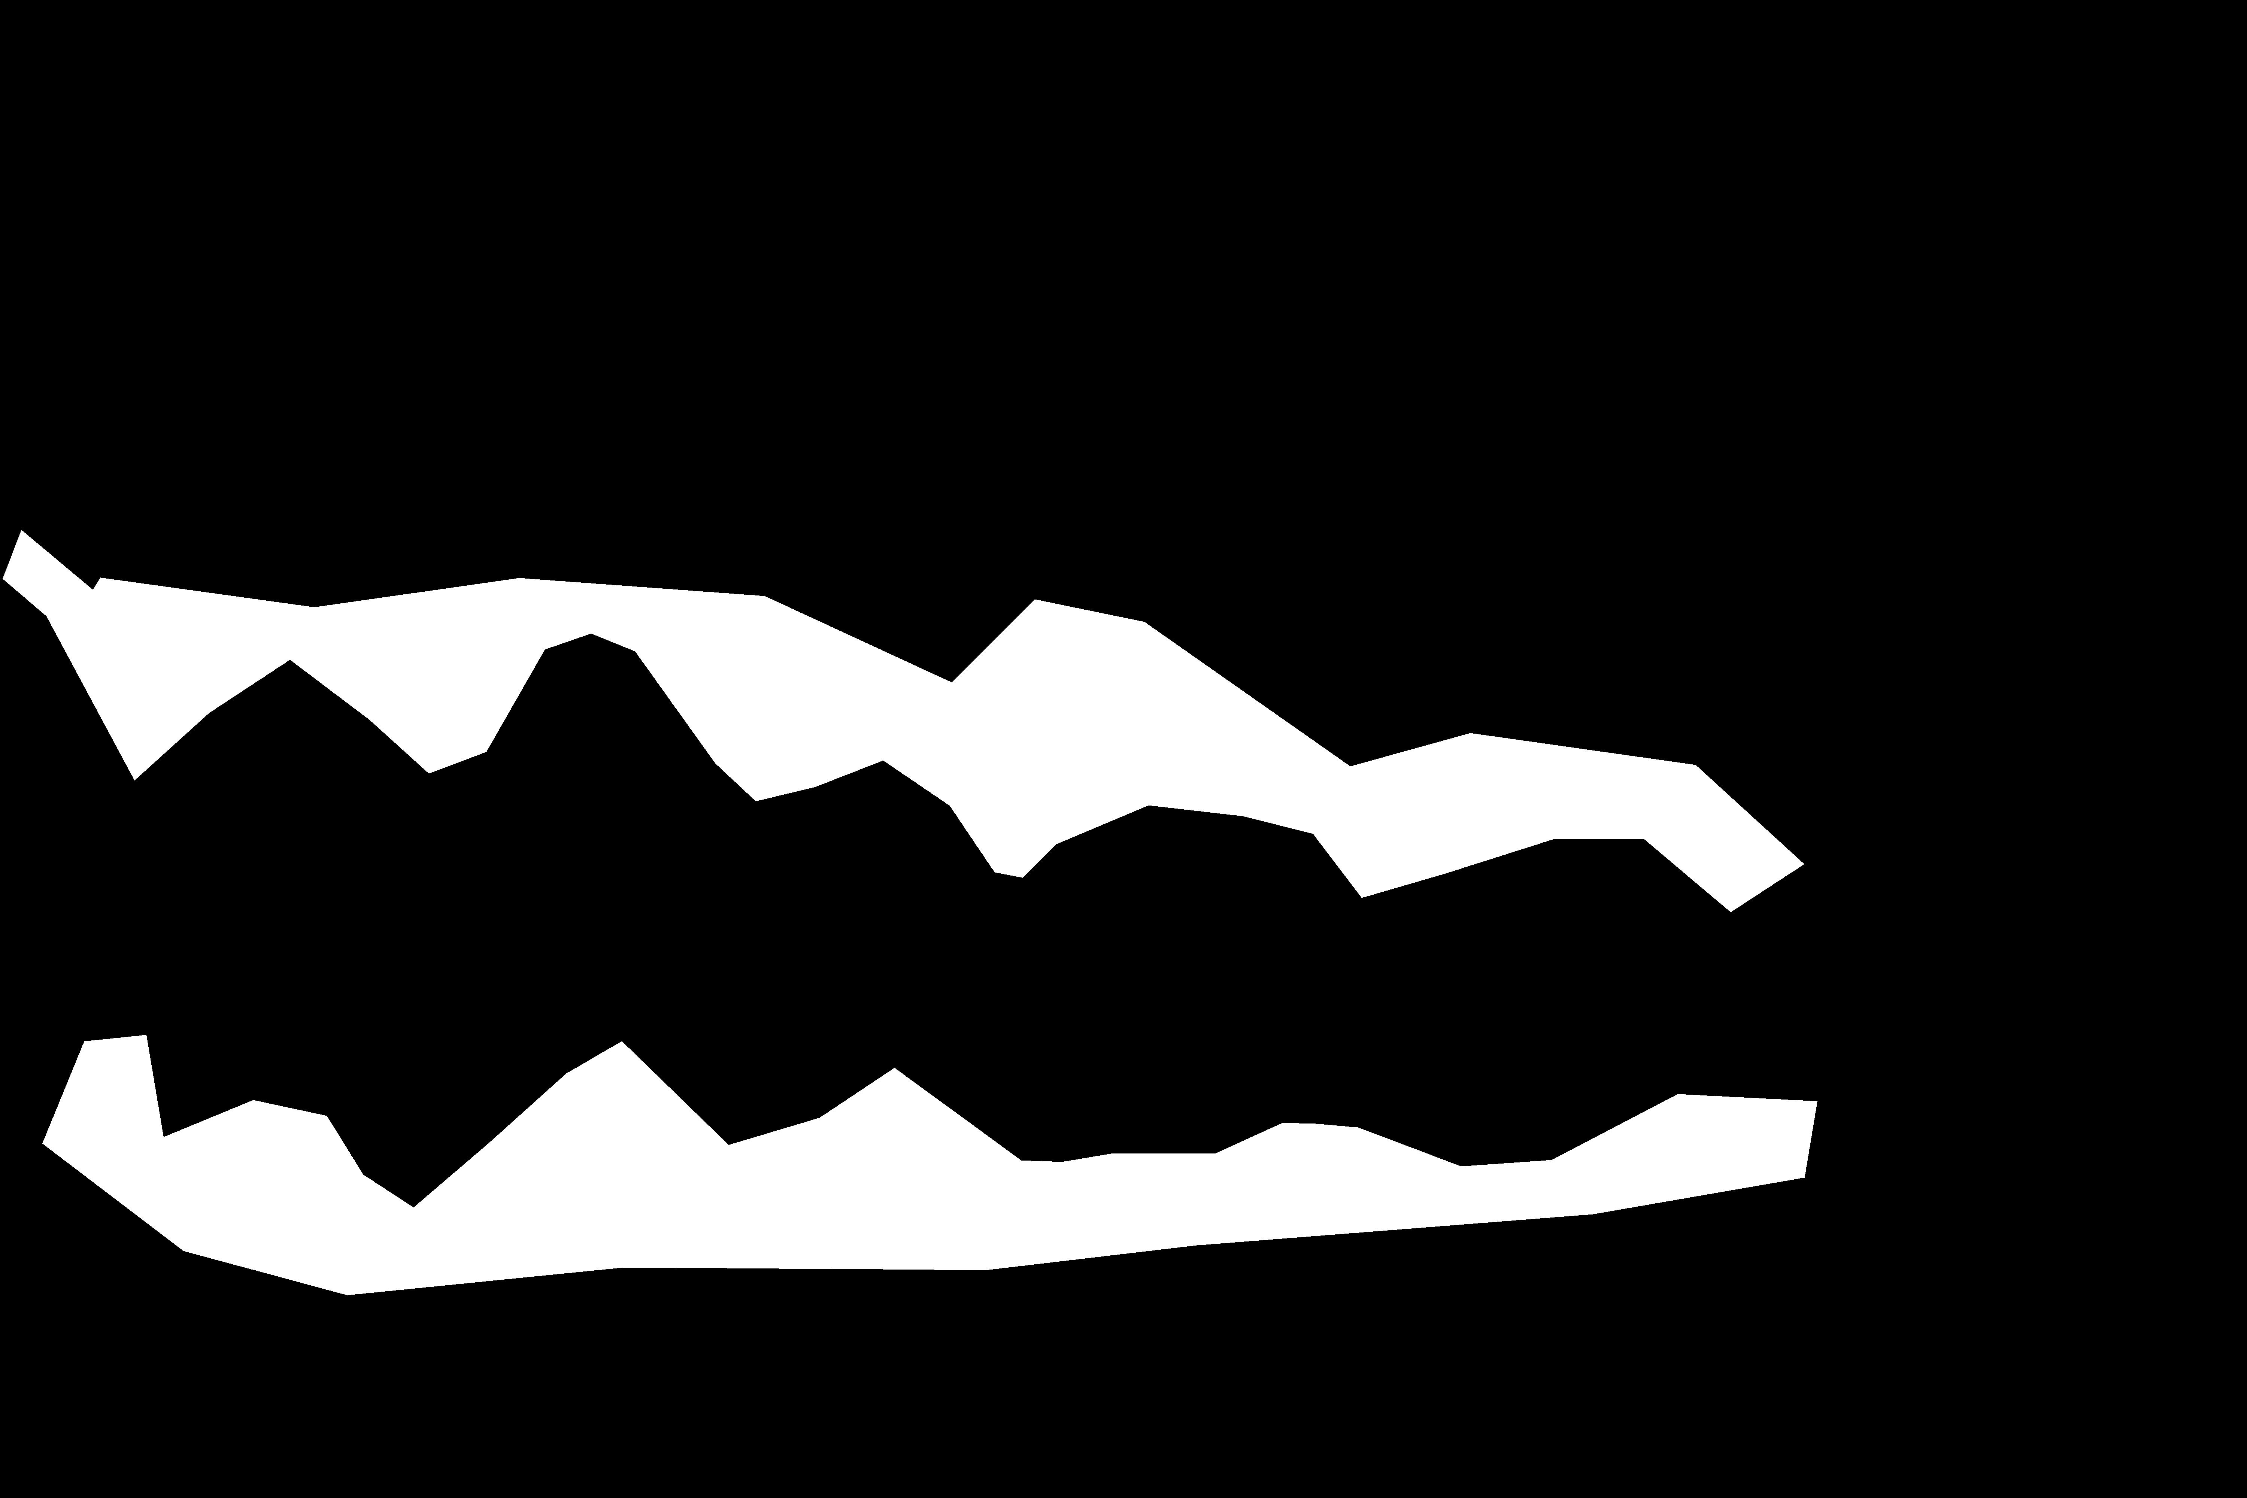
שלב 4: Gingivitis Segmentation
השלב הקריטי: אבחון המחלה בפועל
מתבצע לאחר בידוד אזור העניין (ROI) וסינון שיניים ורקע
האתגר
הבחנה בין רקמה בריאה למודלקת דורשת אבחנה דקה של גוונים ומרקמים

Slide 26
מיקוד בפרטים
המודל נדרש לזהות שינויים מינוריים באדמומיות ונפיחות
גודל קלט קטן יותר (256×256) כי אזור החניכיים קטן יותר
המודל אומן למשך30 אפוקים

Slide 27
אינטגרציה סופית
"איחוי" טלאיי החיזוי למפה בינארית מלאה
ביצוע חיתוך (Intersection) עם האזור שזוהה כ"חניכיים" בשלב 3
התוצאה
צמצום False Positives ומניעת סימון שגוי של שפתיים/לשון

Slide 28
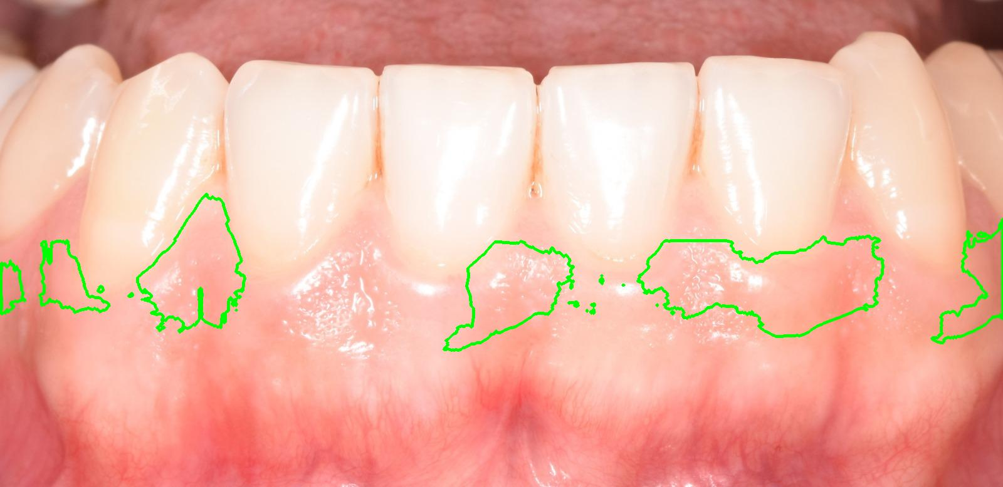
תוצר סופי
הצגה ויזואלית על ידי "איחוד" המפה הבינארית ותמונת המקור
חיתוך מפה בינארית "להיקף אזור הדלקת", במקום "שטח אזור הדלקת"

Slide 29
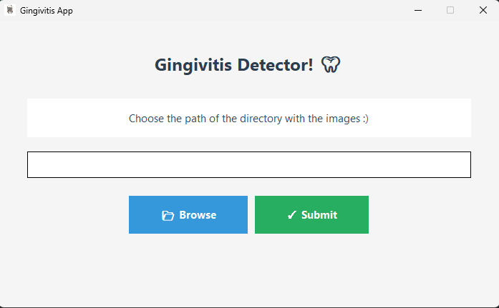
מעטפת UI

Slide 30
אתגרים - רזולוציה וגודל
סגמנטציה דורשת מידע רב יותר ומדויק יותר מסיווג
תמונות ברזולוציה עצומה (3000×4000) דרשו משאבי זיכרון (VRAM) כבדים
גדלים לא אחידים של תמונות המקור יצרו מורכבות ב- Pipeline

Slide 31
אתגרים - צילום
חוסר סטנדרטיזציה בזוויות הצילום ובמרחק
שונות גיאומטרית גבוהה מקשה על המודל לזהות תבניות קבועות
קושי בהתמודדות עם אביזרים אורתודונטיים (מראות, זונדות) המסתירים את החניכיים והשיניים

Slide 32
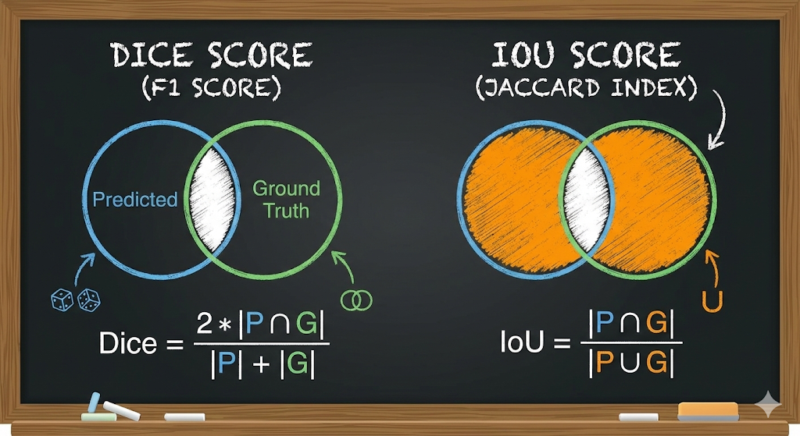
מדדי הערכה (Metrics)
IOU - (Intersection Over Union)
יחס שטח החפיפה בין החיזוי לאמת
Dice Score
מדד רגיש לאיזון בין Precision ל-Recall, קריטי למשימות רפואיות

Slide 33
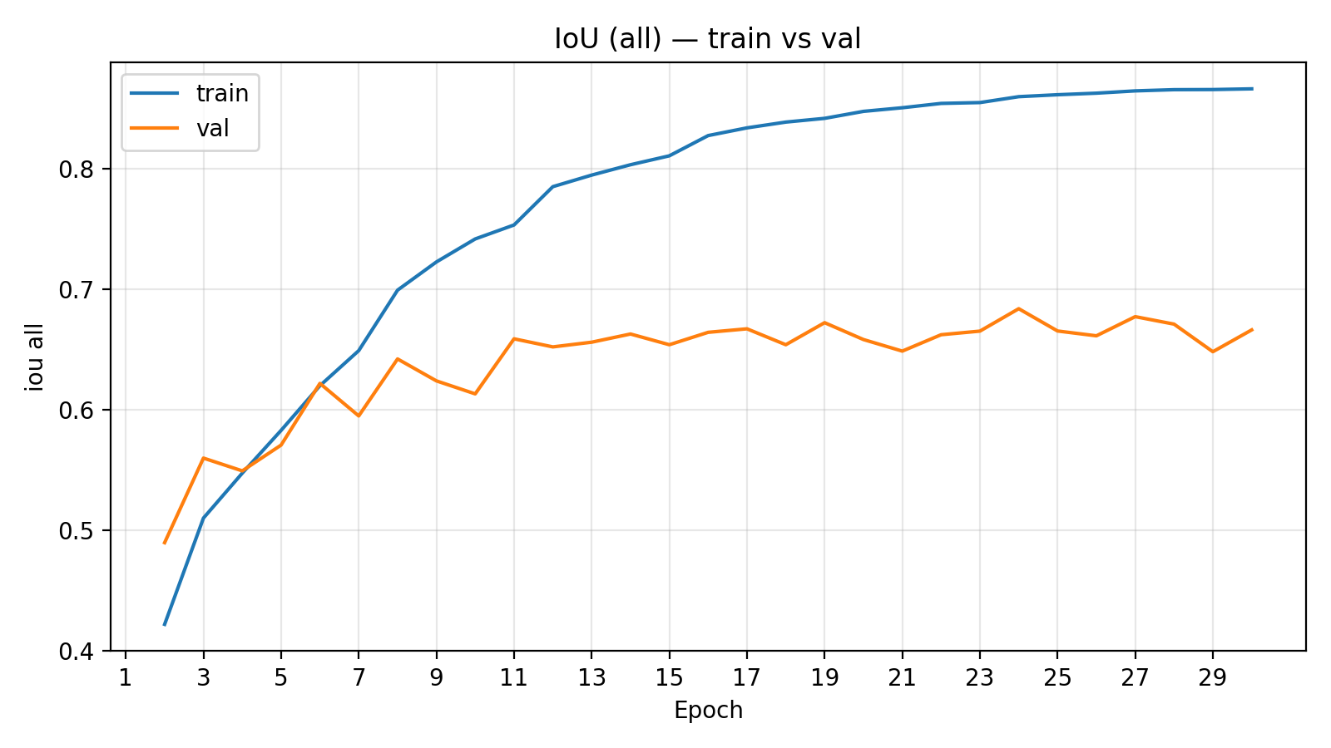
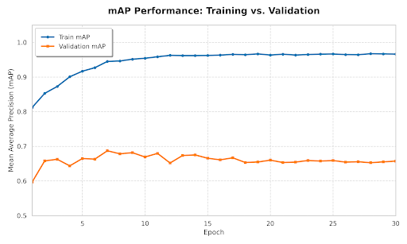
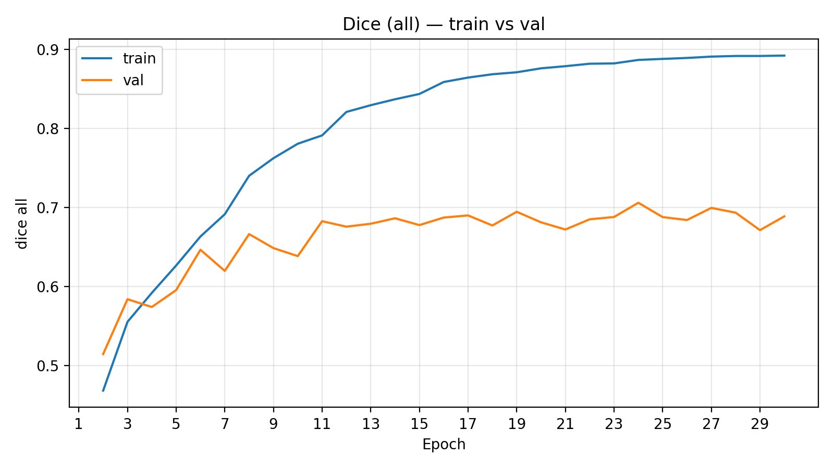
תוצאות כמותיות
מודל שיניים
הצלחה בהפרדה גם בתאורה לא אחידה
מודל דלקת חניכיים
בדיקה חיצונית: נרשמה ירידה קלה אך צפויה, המעידה על יכולת הכללה טובה
תוצאות:
mAP: 0.66
dice: 0.69
IoU: 0.68

Slide 34
השוואה למחקרים נוספים
מחקר | גודל מדגם | תוצאות | גודל קבוע | איכות תמונות
Liu Y et al 2024 | 3365 תמונות | 0.7 IoU | לא, אך ביצעו resize | נמוכה-בינונית – מוקטנת, בערך 680x500
Wen et al 2024 | 826 תמונות | 0.64 IoU | כן | 4272 × 2848
שלנו | 338 תמונות | IoU 0.68 | לא, ביצענו חיתוך לטלאים. | גבוהה מאוד, בערך 3000x4000
רק בין 0.43 ל0.7 במדדים, עם ממוצע של 0.64:Moharrami et al

Slide 35
ניתוח איכותני ומסקנות
הפחתת רעשים: שלב3 מנע סימון שגוי של שפתיים/לשון
רגישות: זיהוי דלקות עדינות בשלבים התחלתיים
הוכח כי ניתן להשתמש ב-Deep Learning לאבחון מדויק ללא ציוד הדמיה יקר

Slide 36
מקורות
Ronneberger O, Fischer P, Brox T. U-Net: convolutional networks for biomedical image segmentation
Zhou Z, Siddiquee MMR, Tajbakhsh N, Liang J. UNet++: a nested U-Net architecture for medical image segmentation.

Slide 37
סיכום
המערכת מספקת כלי עזר אובייקטיבי לרופא השיניים
מאפשרת "דעה שנייה" ותיעוד עקבי

